Slide 1
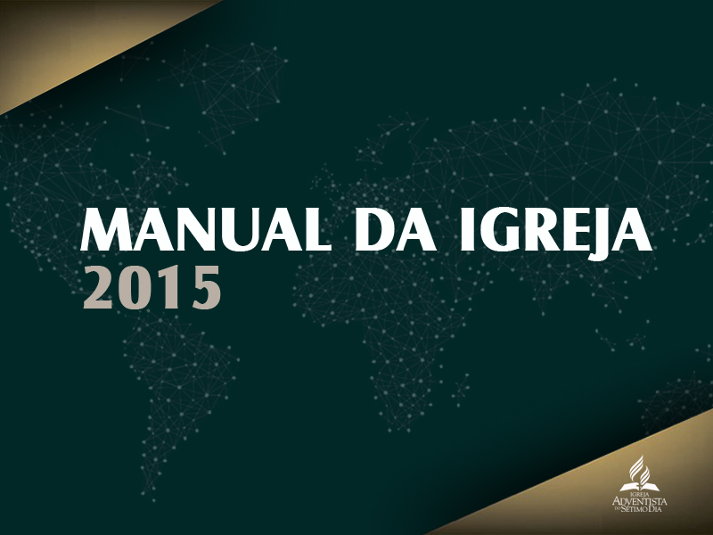

Slide 2


Slide 3
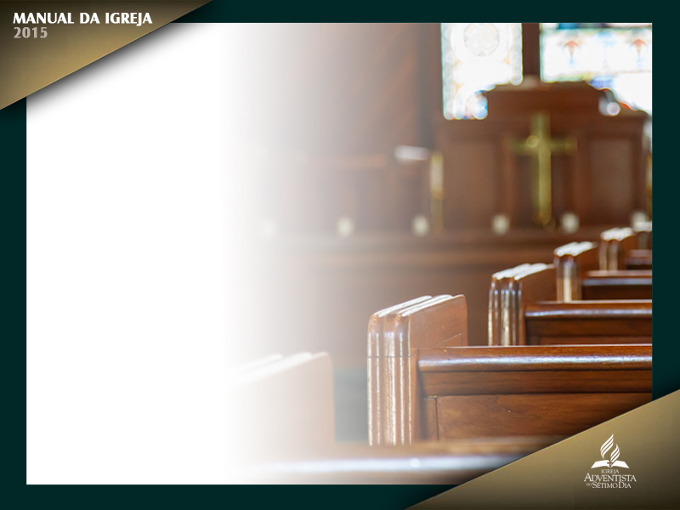
A organização da igreja se baseia em princípios divinos.

Slide 4
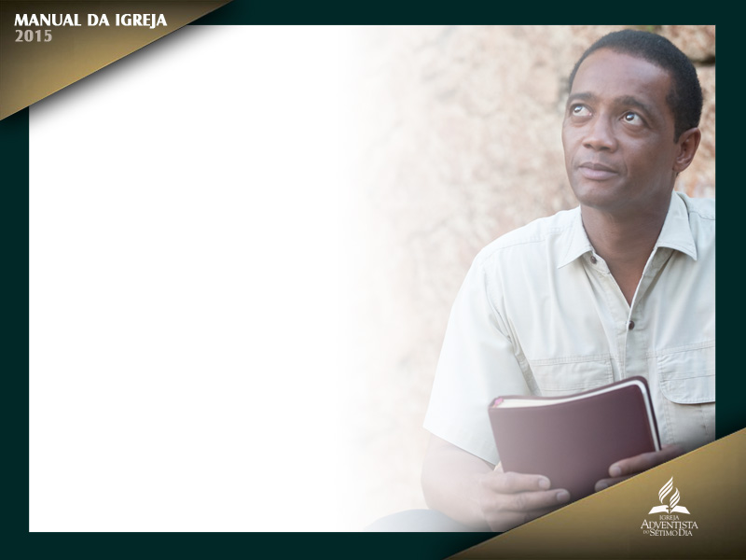
“Nunca permitam
que as ideias de alguém perturbem sua fé, com relação à ordem e harmonia que deve existir na igreja. [...] O Deus do Céu é um Deus de ordem e exige que todos os seus seguidores tenham regras e regulamentos para preservá-la” (Testemunhos
Para a Igreja, v. 5, p. 274).

Slide 5

Base Bíblica Para a Organização

Slide 6
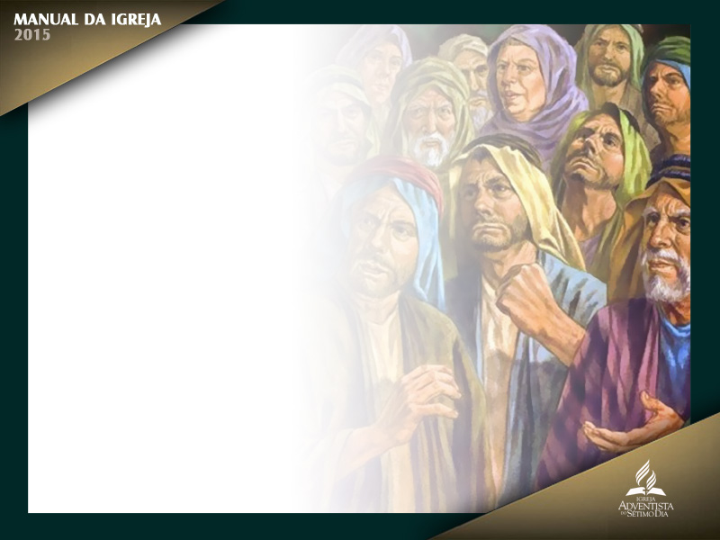
Quando Deus chamou do Egito os filhos de Israel e os escolheu como seu povo peculiar, proveu-lhes um admirável sistema de organização para lhes governar a conduta em questões civis e religiosas.

Slide 7

“O governo de Israel caracterizou-se pela organização mais completa, maravilhosa
tanto pelo seu acabamento como pela sua simplicidade. A ordem, tão admiravelmente ostentada na perfeição e arranjo de todas as obras criadas por Deus, era manifesta na economia hebraica. Deus era o centro da autoridade e
do governo, o soberano de Israel...

Slide 8
...Moisés desempenhava o papel de seu chefe
visível, em virtude de indicação divina, a fim de administrar as leis em seu nome. Dos anciãos das tribos foi mais tarde escolhido um concílio de setenta, para auxiliar Moisés nos negócios gerais da nação. Vinham em seguida os sacerdotes,
que consultavam o Senhor no santuário...

Slide 9
... Chefes ou príncipes governavam
as tribos. Abaixo destes estavam os capitães de milhares, capitães de cem, capitães de cinquenta, e capitães de dez; e, por último, oficiais que poderiam ser empregados no desempenho de deveres especiais (Dt 1:15)”
(Patriarcas e Profetas, p. 374).

Slide 10
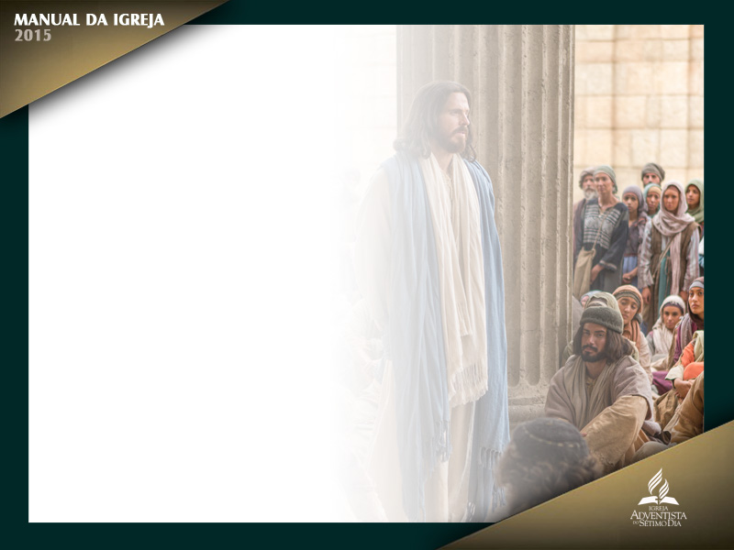
A igreja do Novo Testamento revela a mesma perfeição em sua organização. O próprio Cristo, que formou a igreja (Mt 16:18), “dispôs os membros, colocando cada um deles no corpo, como lhe aprouve”
(1Co 12:18).

Slide 11
Ele lhes concedeu
dons e talentos adequados para as funções a eles incumbidas e os organizou
em um corpo vivo e ativo, do qual Ele é a cabeça.

Slide 12
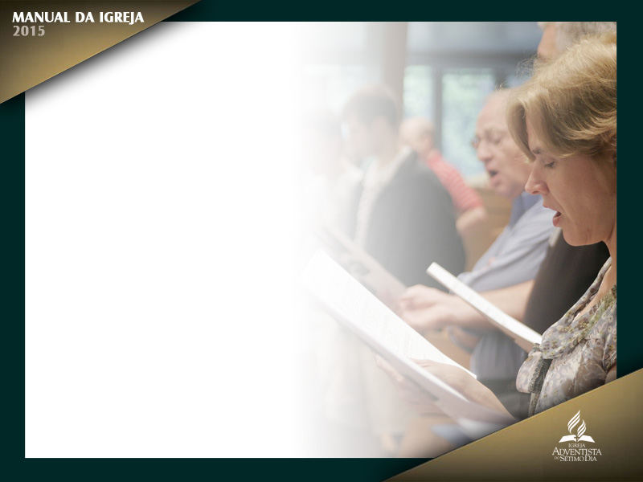
“Porque assim como num só corpo temos muitos membros, mas nem todos os membros têm a mesma função, assim também nós, conquanto muitos, somos um só corpo em Cristo e membros uns dos outros” (Rm 12:4, 5).

Slide 13
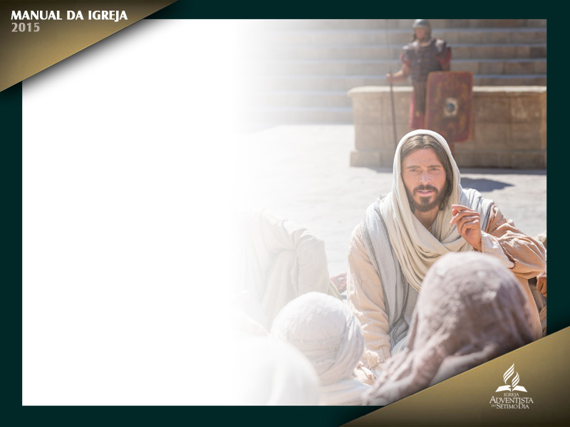
“Ele [Cristo] é a cabeça do corpo, da igreja. Ele é o princípio, o primogênito de entre os mortos,
para em todas as coisas ter a primazia” (Cl 1:18).

Slide 14
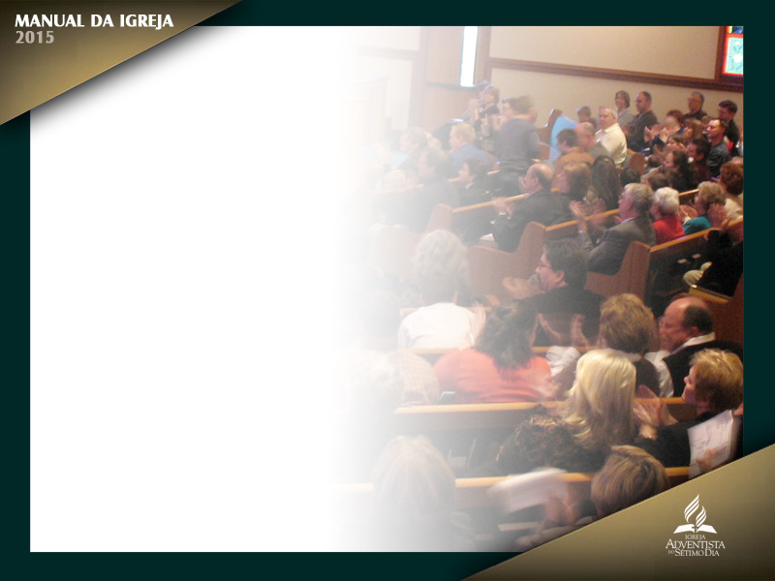
“Ora, os dons são diversos, mas o Espírito é o mesmo. E também há diversidade
nos serviços, mas o Senhor é o mesmo. Porque, assim como o corpo é um e tem muitos membros, e todos os membros, sendo muitos, constituem um só
corpo, assim também com respeito a Cristo.

Slide 15
Ora, vós sois corpo de Cristo; e, individualmente,
membros desse corpo. A uns estabeleceu Deus na igreja, primeiramente,
apóstolos; em segundo lugar, profetas; em terceiro lugar, mestres; depois, operadores de milagres; depois, dons de curar, socorros, governos, variedades de línguas”
(1Co 12:27, 28).

Slide 16
Importância da Organização

Slide 17

Assim como não pode haver um corpo humano vivo e ativo, a menos que seus membros estejam organicamente unidos e funcionando juntos, igualmente não haverá uma igreja viva, que cresça e prospere, a menos que seus membros estejam
unidos em um corpo espiritual coeso, todos desempenhando seus deveres e funções
outorgados por Deus, sob a direção de uma autoridade divinamente constituída.

Slide 18
Sem organização, nenhuma instituição ou movimento pode prosperar. Uma
nação sem um governo organizado seria um caos. Uma entidade empresarial sem
organização fracassaria. Uma igreja sem organização se desintegraria e pereceria.

Slide 19
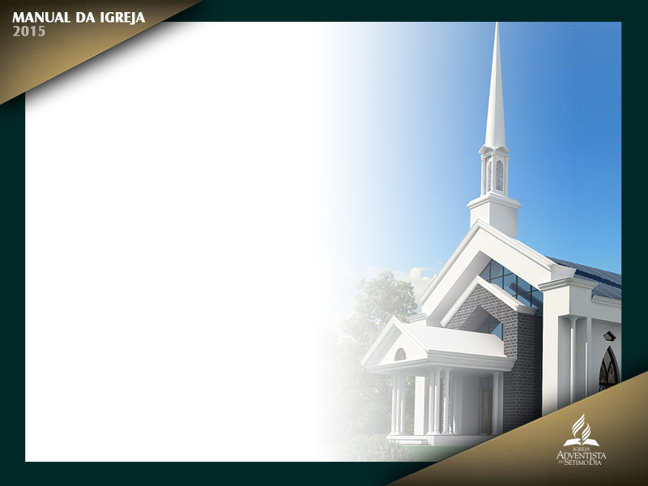
Para um desenvolvimento saudável e para o cumprimento de sua tarefa de levar o evangelho de salvação a todo o mundo, Cristo deu à igreja um sistema de organização simples, mas eficaz. O êxito em seus esforços para a realização dessa missão depende de leal adesão a este plano divino.

Slide 20
“Alguns têm apresentado o pensamento de que, ao nos aproximarmos do fim do tempo, todo filho de Deus agirá independentemente de qualquer organização religiosa. Mas fui instruída pelo Senhor de que nesta obra não há coisa que se assemelhe
à ideia de cada pessoa ser independente”
(Testemunhos Para Ministros, p. 489).

Slide 21
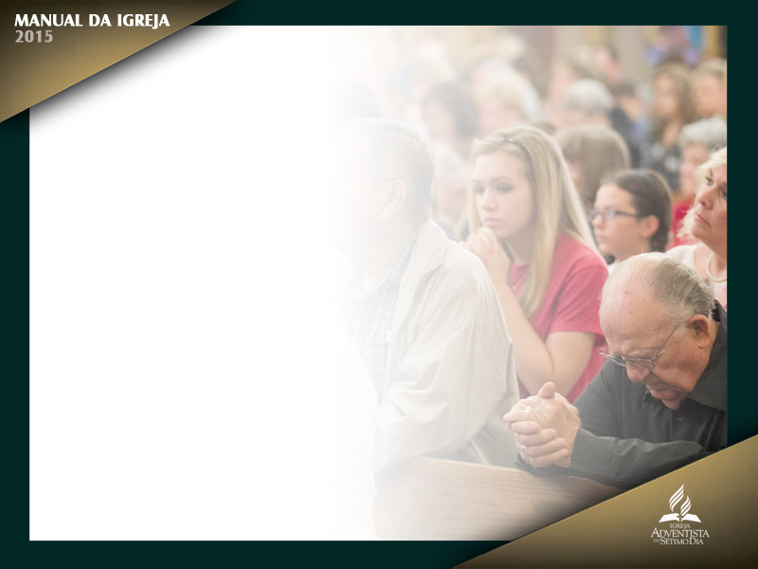
“Oh, como se regozijaria Satanás, se pudesse ter êxito em seus esforços de se insinuar entre este povo e desorganizar o trabalho, em um tempo em que é essencial uma completa organização; e será este o maior poder para manter afastados os movimentos falsos e para refutar declarações não endossadas pela Palavra de Deus!

Slide 22
...Temos que conservar uniformemente as nossas fileiras, para que não haja quebra no sistema de método e ordem que foi construído por um trabalho sábio e cuidadoso. Não se deve dar permissão a indivíduos desordenados
que desejam dominar a obra neste tempo” (ibid., p. 489).

Slide 23
Propósitos da Organização

Slide 24
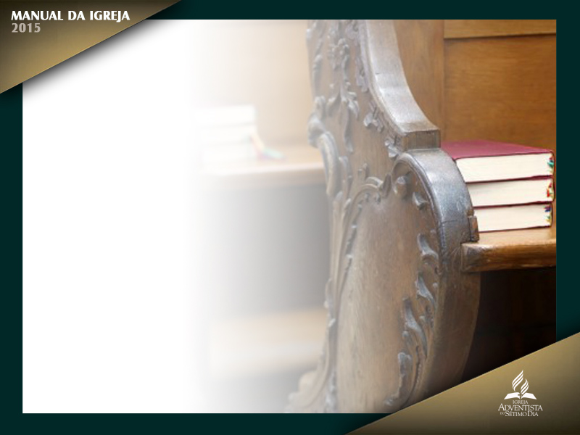
Aumentando o nosso número, tornou-se evidente que sem alguma forma de organização haveria grande confusão, e a obra não seria levada avante com êxito.

Slide 25
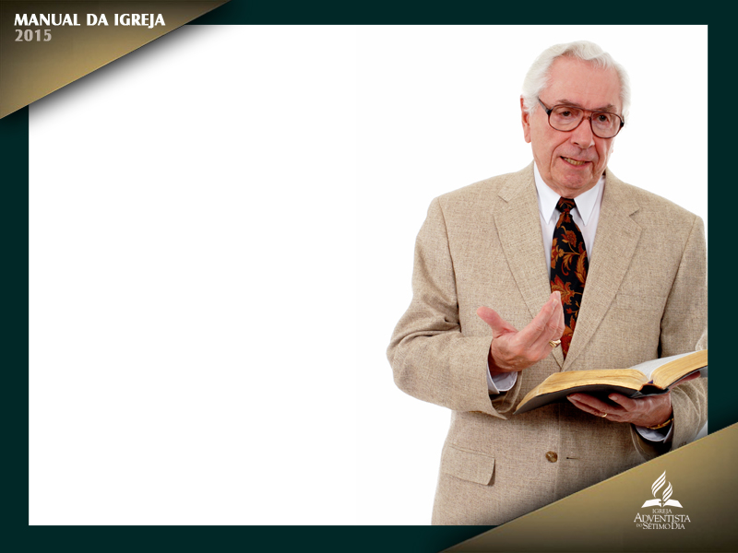
A organização era indispensável para prover a manutenção dos pastores,
para levar a obra a novos campos, para proteger dos membros indignos tanto
as igrejas como os pastores, para a conservação das propriedades da igreja, para
a publicação da verdade pela imprensa, e para muitos outros fins” (ibid., p. 26).

Slide 26

“Como membros da igreja visível e obreiros na vinha do Senhor, todos os cristãos
professos devem fazer tanto quanto possível para preservar a paz, a harmonia
e o amor na igreja.

Slide 27
Note a oração de Cristo: ‘Para que todos sejam um, como Tu, ó Pai, o és em mim, e Eu em ti; que também eles sejam um em nós, para que o mundo creia que Tu me enviaste’ (Jo 17:21). A unidade da igreja é a prova convincente de que
Deus enviou Jesus ao mundo para o salvar” (Testemunhos Para a Igreja, v. 5, p. 619, 620).

Slide 28
Modelo do Novo Testamento

Slide 29
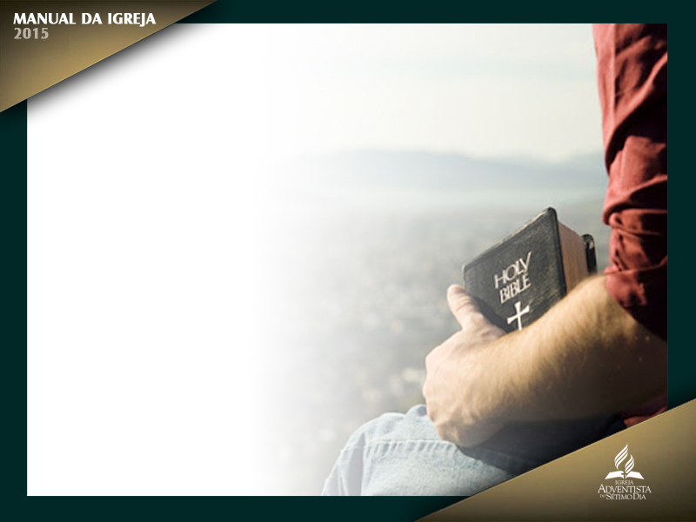
A comissão do Salvador à igreja, de levar o evangelho a todo o mundo (Mt 28:19,
20; Mc 16:15), significava não apenas pregar o evangelho, mas assegurar o bem-estar
daqueles que aceitavam a mensagem. Isso envolvia pastorear e abrigar o rebanho, e também solucionar problemas de relacionamento. Tal situação exigia organização.

Slide 30
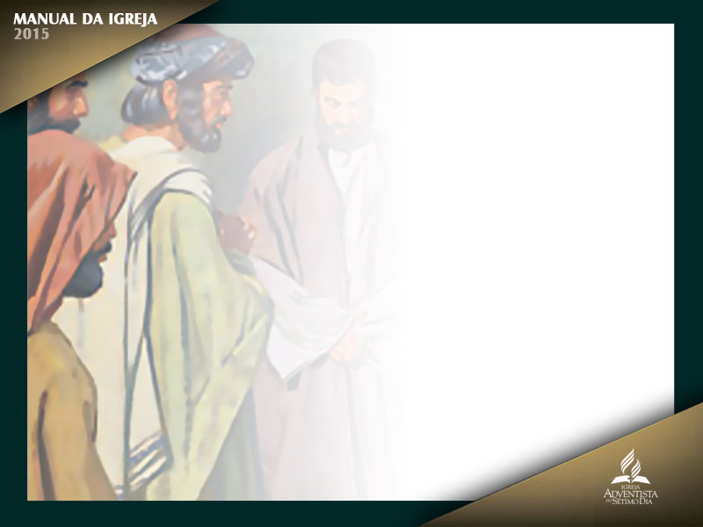
A princípio, os apóstolos constituíram um concílio para dirigir as atividades
da igreja em Jerusalém (At 6:2; 8:14). Quando aquele grupo se tornou tão grande
que a administração de seus assuntos práticos se tornou um problema, foram
designados diáconos para cuidar dos negócios da igreja (At 6:2-4).

Slide 31
Mais tarde, outras organizações se desenvolveram, não apenas na Ásia, mas
também na Europa, e isso exigiu avanços em questões de organização. Na Ásia Menor, anciãos foram ordenados “em cada igreja” (At 14:23).

Slide 32
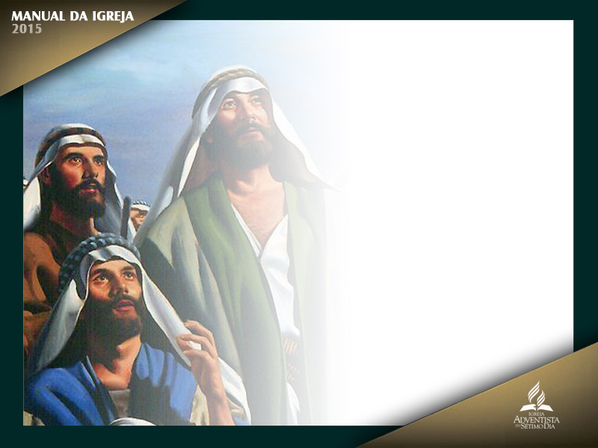
A extensão da obra
ao longo das várias províncias do Império Romano exigiu a organização de igrejas
no que poderia ser chamado de Associações (Gl 1:2). Assim, passo a passo, se desenvolveu
a organização na Igreja Primitiva.

Slide 33
À medida que surgiam necessidades,
Deus dirigia os líderes de sua obra de tal maneira que, em conselho com a igreja,
desenvolveram uma forma de organização que protegeu os interesses da obra.

Slide 34
A Organização da Igreja Hoje

Slide 35
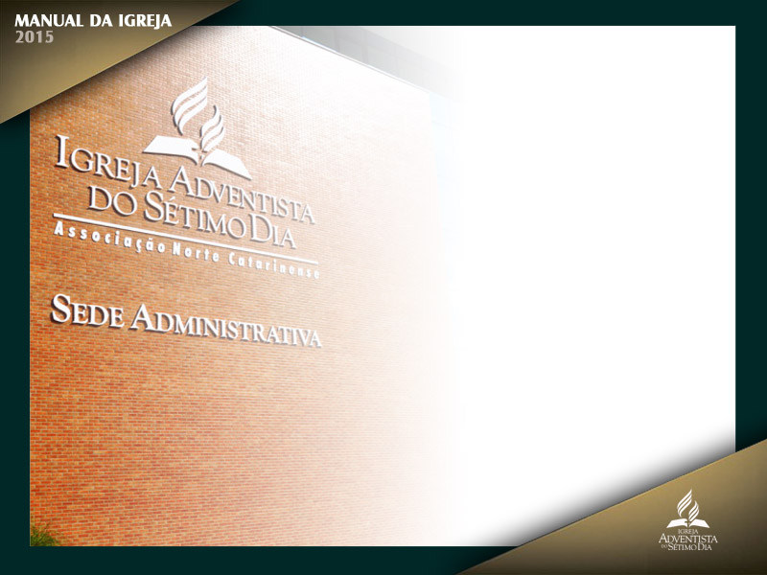
A forma de governo da Igreja Adventista do Sétimo Dia é representativa.

Slide 36
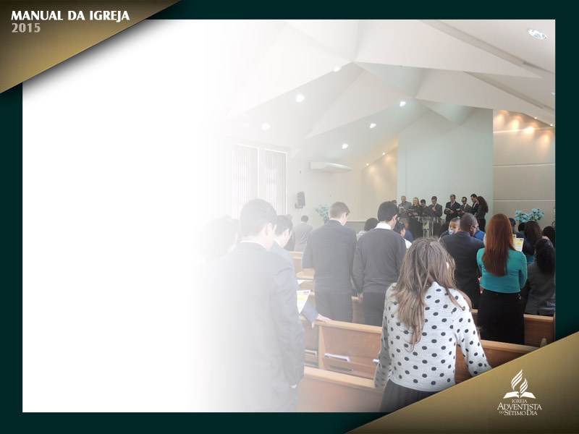
Esse modelo reconhece que a autoridade da igreja repousa sobre seus membros
e é expressa por meio de representantes devidamente eleitos em cada nível da organização, com a responsabilidade executiva delegada a entidades e oficiais representantes para dirigir a igreja no nível respectivo.

Slide 37
O Manual da Igreja
aplica esse princípio de representatividade às ações da congregação local. As
questões de representatividade nas organizações com status de Missão são definidas
pelos regulamentos operacionais; nas organizações com status de Associação,
pelos seus próprios estatutos e regimento interno.

Slide 38
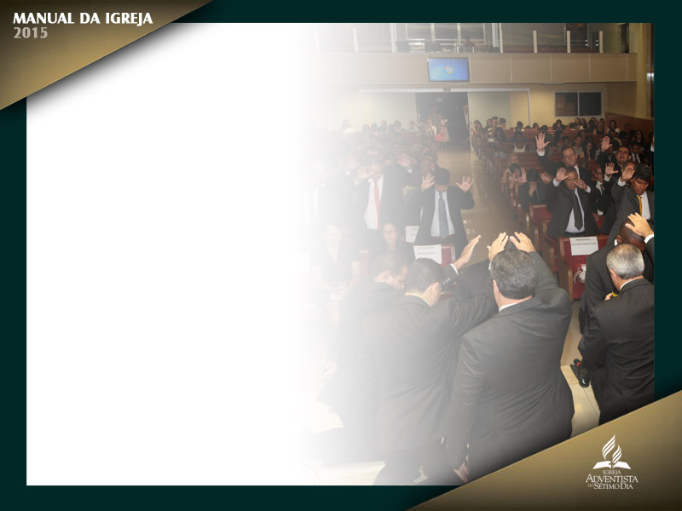
Essa forma de governo
considera também que a ordenação ao ministério é reconhecida pela igreja em âmbito mundial.

Slide 39
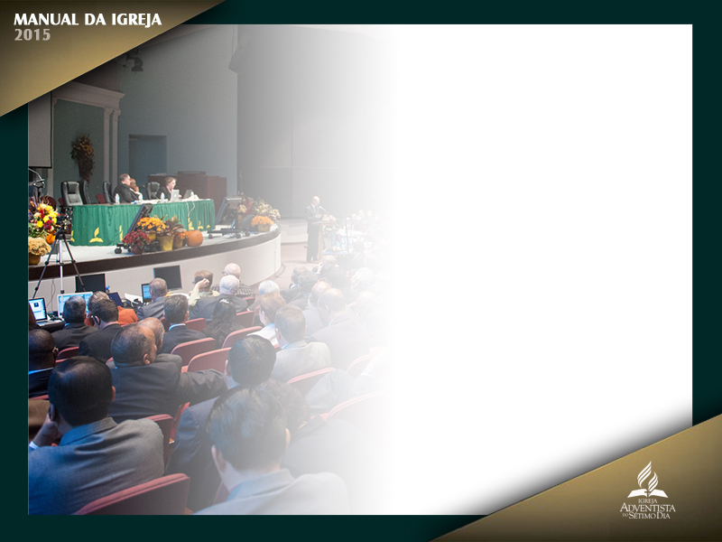
“Cada membro da igreja tem participação na escolha dos oficiais da igreja. Esta escolhe os oficiais das Conferências estaduais [conhecidas hoje por Associações]. Os delegados escolhidos pelas Associações escolhem os oficiais das
Uniões; e os delegados escolhidos por estas, escolhem os oficiais da Associação
Geral [nesse tempo ainda não existiam as Divisões].

Slide 40
Por meio desse sistema, cada associação, instituição, igreja e pessoa, quer diretamente, quer por meio de representantes,
participa da eleição dos homens que assumem as responsabilidades
principais na Associação Geral” (ibid., v. 8, p. 236, 237).

Slide 41
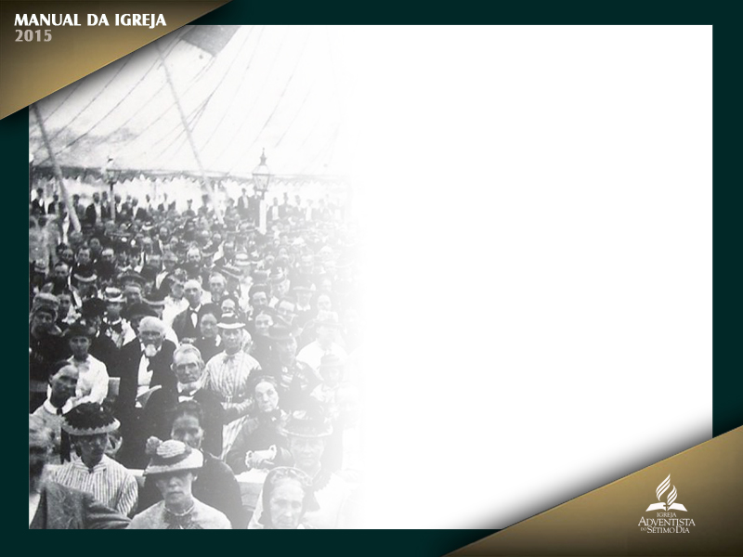
O atual sistema organizacional da Igreja é resultado da crescente compreensão teológica em relação à missão, a seu aumento de membros e à expansão geográfica. Representantes das Associações se reuniram em 1863 para organizar a Associação Geral dos Adventistas do Sétimo Dia.

Slide 42
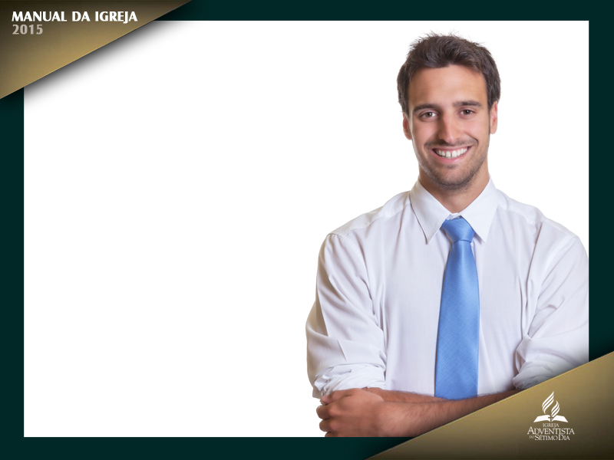
Há vários níveis organizacionais na Igreja, desde o crente individual até a organização mundial da obra. O corpo de membros em cada um desses níveis
convoca reuniões de negócios formais, conhecidas como assembleias (a assembleia
de uma igreja local é geralmente chamada de reunião administrativa).

Slide 43
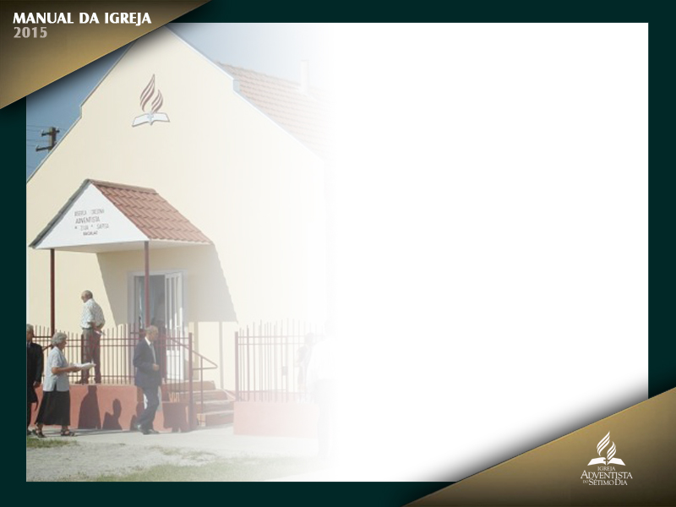
Na estrutura da Igreja Adventista do Sétimo Dia, nenhuma entidade determina seu
próprio status nem suas funções como se não tivesse obrigações para com a família
da Igreja além de seus próprios limites.

Slide 44
Esboço da Organização Denominacional

Slide 45
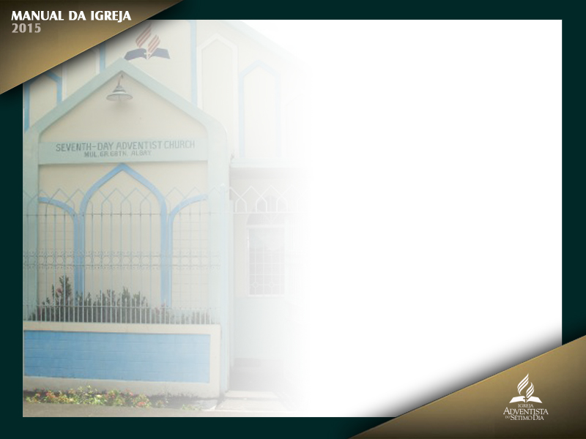
1
Igreja Local
Um grupo de membros em determinada localidade que obteve o status oficial de igreja mediante votação dos delegados reunidos em uma
assembleia da Associação ou Missão.

Slide 46
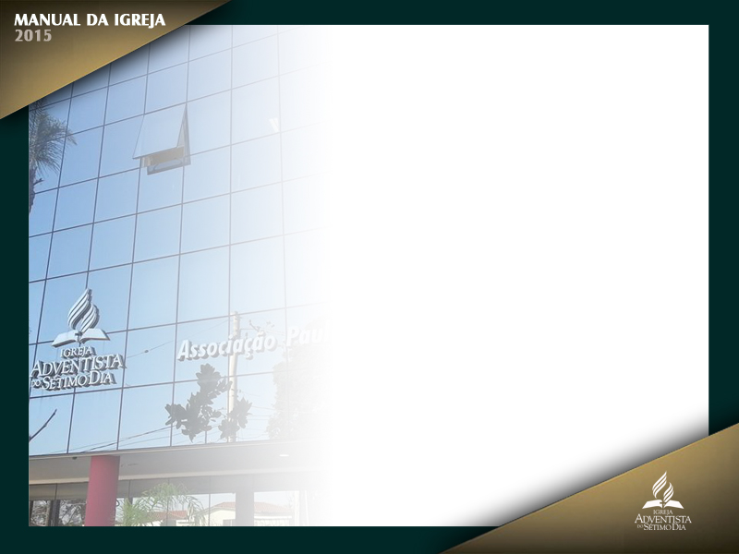
2
Associação Local
Um grupo de igrejas locais, em uma área geográfica definida, que, por voto da Comissão Diretiva da Divisão em uma de suas
reuniões plenárias de metade ou de fim de ano ou do concílio quinquenal...

Slide 47
2
Associação Local
... recebeu o status oficial de Associação/Campo da Igreja Adventista do Sétimo Dia e posteriormente aceito, em uma assembleia da União, como parte da
irmandade de Associações/Missões
(ver p. 20, 21).

Slide 48
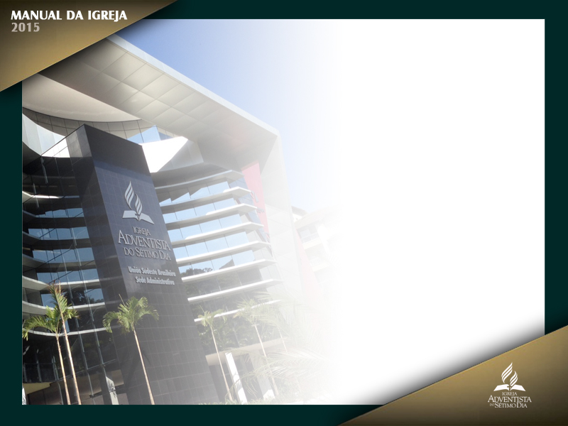
3
União de Igrejas
Um grupo de igrejas em uma área geográfica definida
que obteve, por uma Assembleia da Associação Geral, o status oficial de União de Igrejas com o status de Associação ou Missão.

Slide 49
4
União-Associação ou União-Missão
Um grupo de Associações e/ou Missões, em uma área geográfica definida, cujo status oficial de União-Associação ou União-Missão tenha sido conferido por uma Assembleia da Associação Geral.

Slide 50
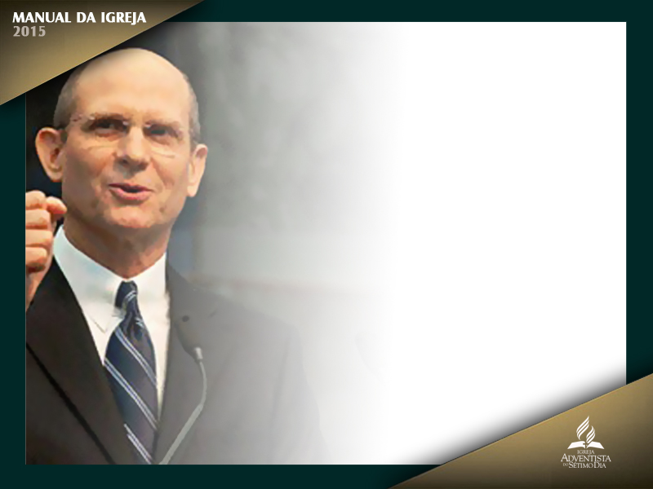
5
Associação Geral
e suas Divisões
A Associação Geral representa a expressão
mundial da Igreja. O corpo de oficiais é definido por sua Constituição. Para facilitar sua atividade ao redor do mundo, a Associação Geral
estabeleceu sedes regionais, conhecidas como Divisões da Associação Geral.

Slide 51
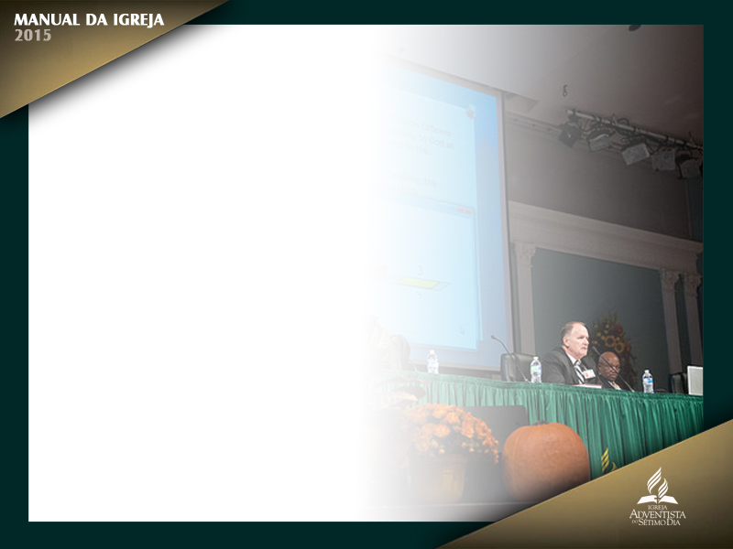
5
Associação Geral
e suas Divisões
As Divisões são designadas por voto dos Concílios Anuais da Comissão
Diretiva da Associação Geral para servir na supervisão administrativa de
um grupo de uniões e outras unidades da Igreja dentro de uma área geográfica
específica.

Slide 52
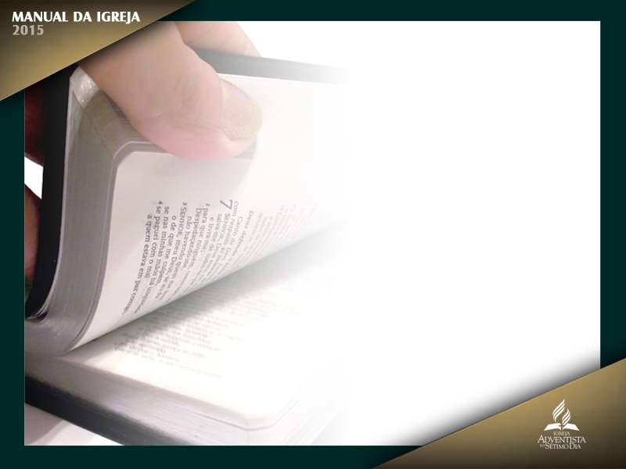
A Bíblia é o fundamento e a fonte de crença e prática. Sobre essa base, a Associação Geral em assembleia determina a declaração das crenças fundamentais
da Igreja.

Slide 53
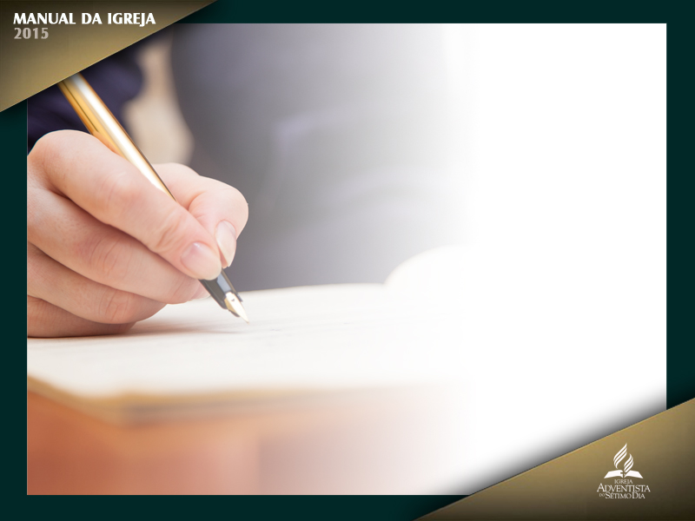
A Associação Geral em sessão autoriza também o estabelecimento de uniões e de unidades de território especial, revisa o Manual da Igreja, elege a liderança da Associação Geral e das divisões, desempenha outras funções, conforme descrito em sua Constituição e Estatutos, e considera, por intermédio
de sua Comissão Diretiva, itens referentes a ela.

Slide 54
No intervalo entre as assembleias, a Comissão Diretiva da Associação Geral está habilitada por seus estatutos a atuar em nome dos seus constituintes. Dessa forma, as organizações da
Igreja ao redor do mundo reconhecem a Associação Geral reunida em assembleia
como a voz da Igreja.

Slide 55
Função das Instituições

Slide 56
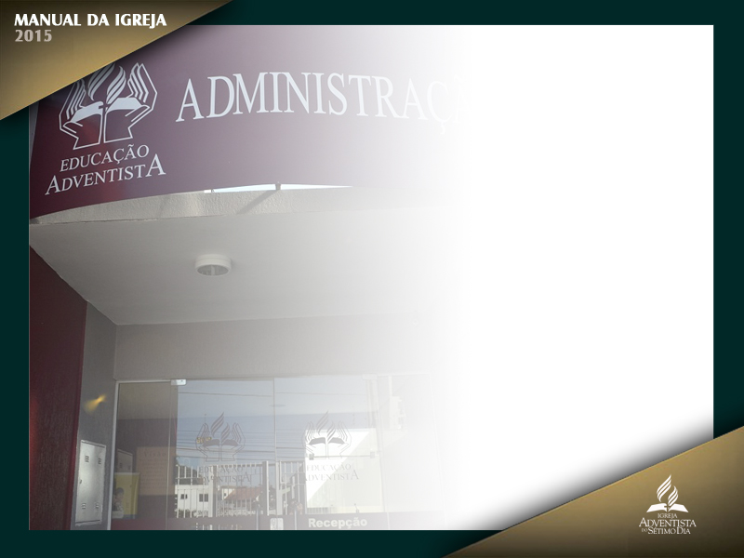
Os níveis organizacionais da Igreja operam uma variedade de instituições
educacionais, de saúde, de publicações e outras instituições que procuram,
em nome de Cristo, atender às necessidades de um mundo transtornado.

Slide 57
Na teologia e filosofia adventista do sétimo dia, tais instituições, desde seu início, têm sido instrumentos indispensáveis para conduzir a missão espiritual da Igreja de servir ao ser humano como um todo e de levar o evangelho ao mundo.

Slide 58
Nenhuma organização ou instituição da Igreja assume a responsabilidade
por obrigações financeiras, débitos, atos ou omissões de qualquer outra organização
da Igreja simplesmente por causa de sua afiliação.

Slide 59
Autoridade na Igreja Primitiva

Slide 60
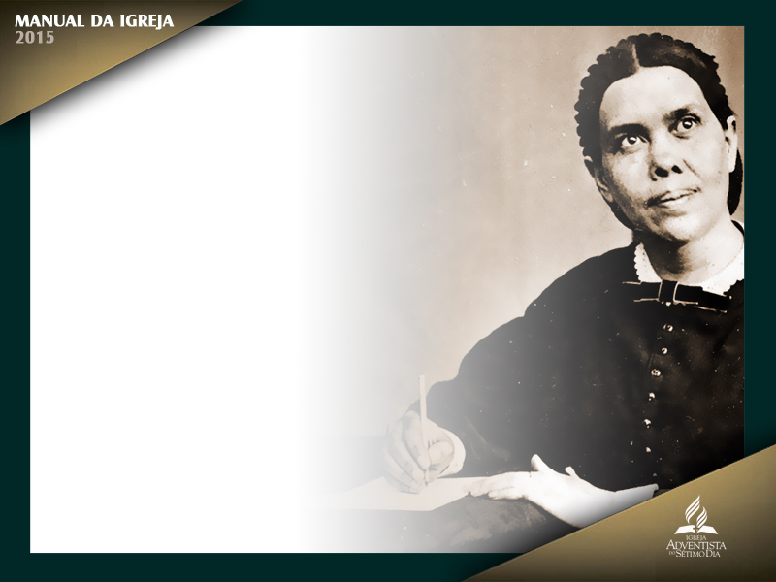
Como Criador, Redentor e Mantenedor, Senhor e Rei de toda a criação, unicamente Deus é fonte de autoridade para a Igreja. Ele delegou autoridade a seus
profetas e apóstolos (2Co 10:8). Estes, portanto, ocuparam uma posição crucial e singular na transmissão da Palavra de Deus e na edificação da igreja (Ef 2:20).

Slide 61
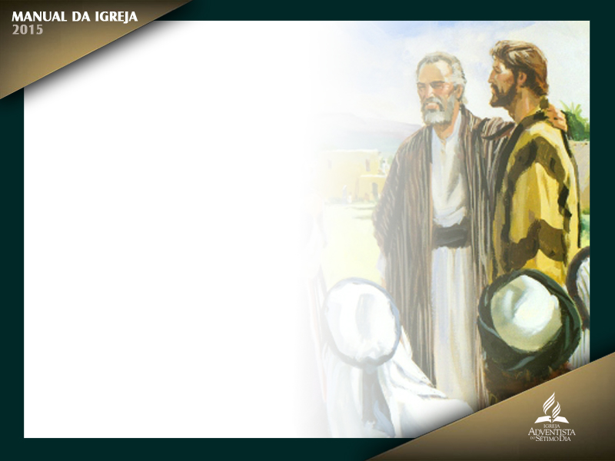
A Igreja Primitiva assumiu a responsabilidade pela pureza na doutrina e prática. Os anciãos (ou bispos) detinham larga autoridade. Uma de suas principais funções era o cuidado pastoral geral e a supervisão (At 20:17-28; Hb 13:17; 1Pe 5:1-3), com encargos especiais, como dar instrução quanto à sã doutrina e refutar os que a contradiziam (1Tm 3:1, 2;
Tt 1:5, 9).

Slide 62
Eles eram instruídos
a “[provar] os espíritos se procedem de Deus” (1Jo 4:1) ou, nas palavras de Paulo,
“[julgar] todas as coisas, [reter] o que é bom”
(1Ts 5:21).

Slide 63
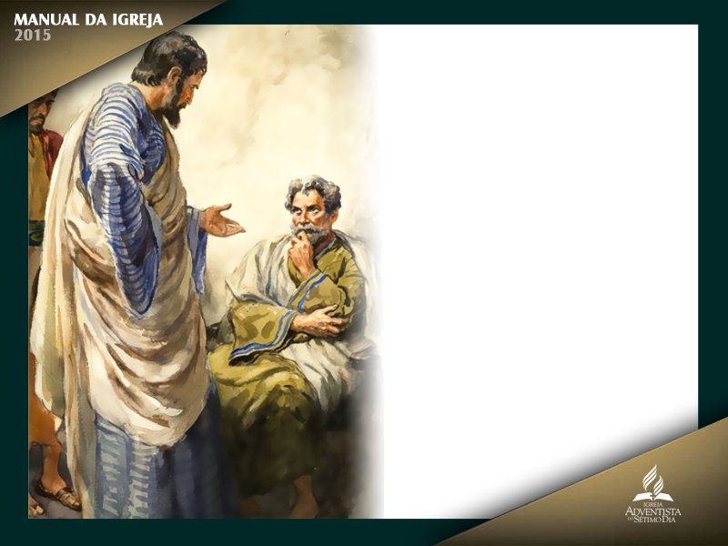
O mesmo era verdade no que diz respeito ao exercício da disciplina (Mt
18:15-17), a qual oscilava desde a admoestação particular e cuidadosa (cf. Mt 18:16; Gl 6:1) até a remoção da condição de membro (Mt 18:18; 1Co 5:11, 13; 2Co 2:5-11).

Slide 64
A Associação Geral, a Autoridade Suprema

Slide 65
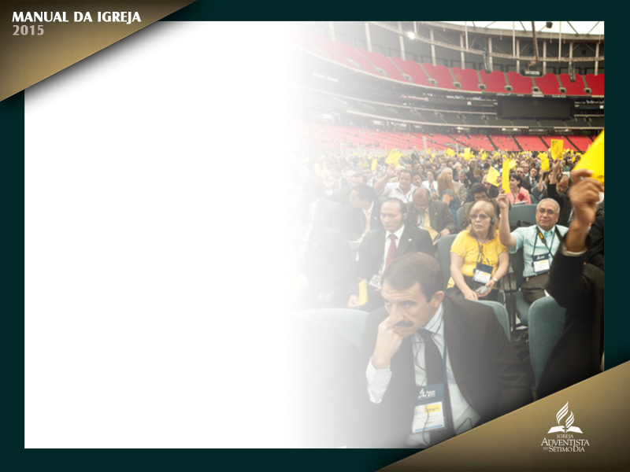
Na Igreja de hoje, a Assembleia da Associação Geral, bem como sua Comissão Diretiva no intervalo entre as assembleias, é a mais elevada autoridade eclesiástica na administração da Igreja.

Slide 66
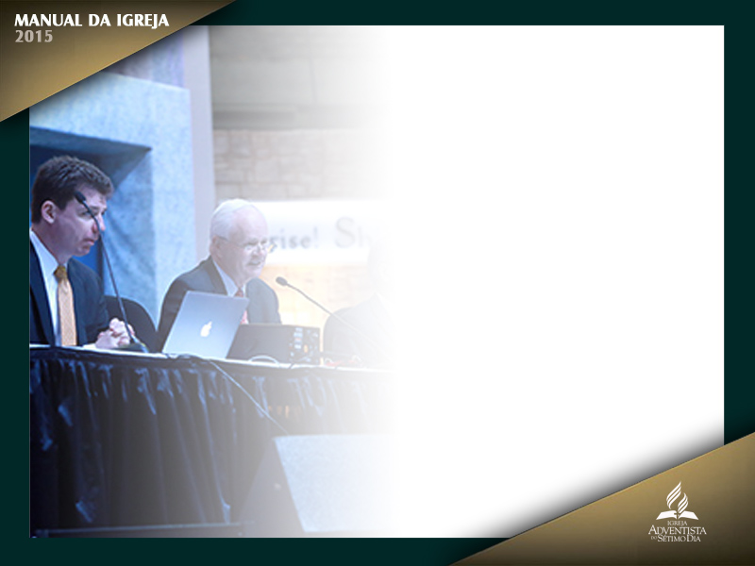
Comissão Diretiva da Associação Geral
está autorizada por seus estatutos a criar organizações subordinadas com autoridade
para desempenhar suas funções.

Slide 67
Assim sendo, todas as organizações e instituições subordinadas reconhecerão a Assembleia da Associação Geral, e sua Comissão Diretiva entre as sessões, como a mais elevada autoridade eclesiástica,
abaixo de Deus, entre os Adventistas do Sétimo Dia.

Slide 68
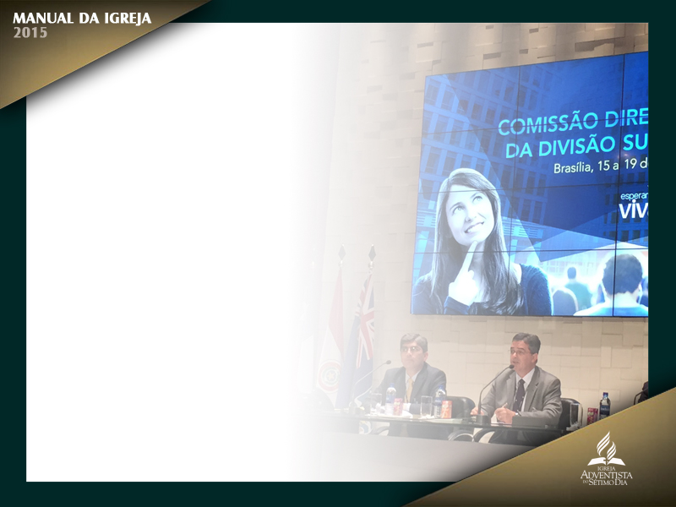
Quando surgirem divergências na igreja ou entre uma igreja e a Associação ou outra instituição, as questões que não forem mutuamente solucionadas podem
ser levadas para a organização de nível imediatamente superior.

Slide 69
Se a questão não
for resolvida nesse nível, a entidade afetada pode apelar sucessivamente para
os níveis superiores da organização. Uma organização para a qual é conduzida uma apelação pode decidir não ouvir a questão.

Slide 70
Em tais casos, a decisão da organização de nível mais elevado envolvida na disputa será definitiva. Quando
organizações analisam decisões de outras organizações, elas não assumem responsabilidades
por qualquer falha ou compromisso de outra organização.

Slide 71
“Fui muitas vezes instruída pelo Senhor de que o juízo de pessoa alguma deve estar sujeito ao juízo de outra pessoa. Nunca deve a mente de uma só pessoa ou de algumas poucas pessoas ser considerada suficiente em sabedoria e autoridade
para controlar a obra, e dizer quais os planos que devem ser seguidos...

Slide 72
Mas quando, em assembleia geral, é exercido o juízo dos irmãos reunidos de todas as
partes do campo, independência e juízo particulares não devem obstinadamente ser mantidos, mas renunciados. Nunca deve um obreiro considerar virtude a persistente conservação de sua atitude de independência, contrariamente à decisão
do corpo geral”
(Testemunhos Para a Igreja, v. 9, p. 260).

